Slide 1
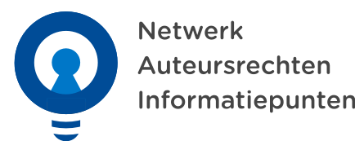
11 december 2023
Cynthia Halfwerk Saxion University of Applied Sciences
Jeroen Dalstra Radboud University
Arjan Doolaar HAN University of Applied Sciences
www.auteursrechten.nl
CC BY-NC 4.0 Sommige afbeeldingen uitgezonderd, zie Bronvermelding.

Slide 2
Workshop Video & Auteursrecht
Programma
11.05 – 11.15 uur Introductie – test je kennis
11.15 – 11.35 uur Video & Auteursrecht
11.35 – 11.45 uur Quiz
11.45 – 12.00 uur Vragen

Slide 3
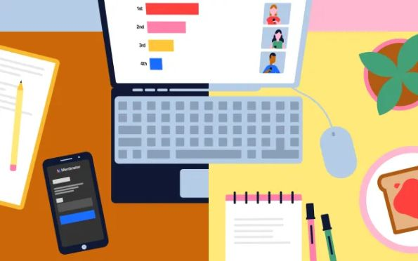
Ga naar www.menti.com (telefoon of laptop)
Vul de code in
Klik nadat je een antwoord hebt gegeven op Verzenden

Slide 4
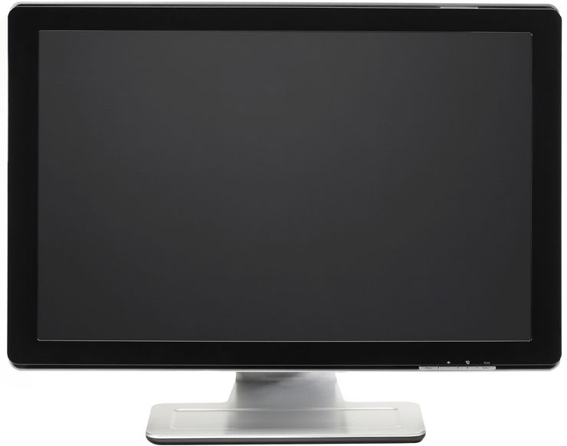
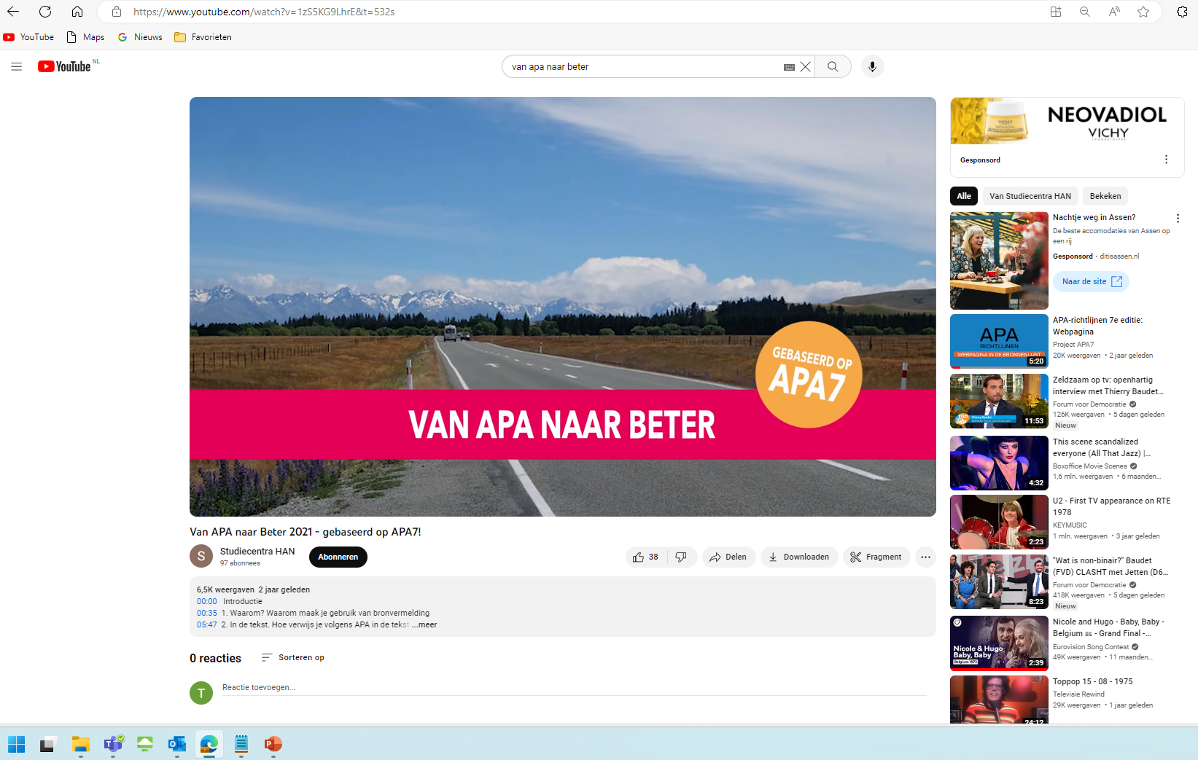
Introductie
1 Wie heeft het auteursrecht van de weblecture Van APA naar Beter nadat het op YouTube is geplaatst?
De makers: Rik van Schendel en Arjan Doolaar
De onderwijsinstelling: HAN University of Applied Sciences
De eigenaar van YouTube: Google Inc.

Slide 5
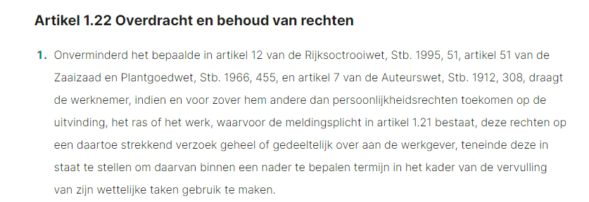
Auteurswet
Cao hbo
Cao wo

Slide 6
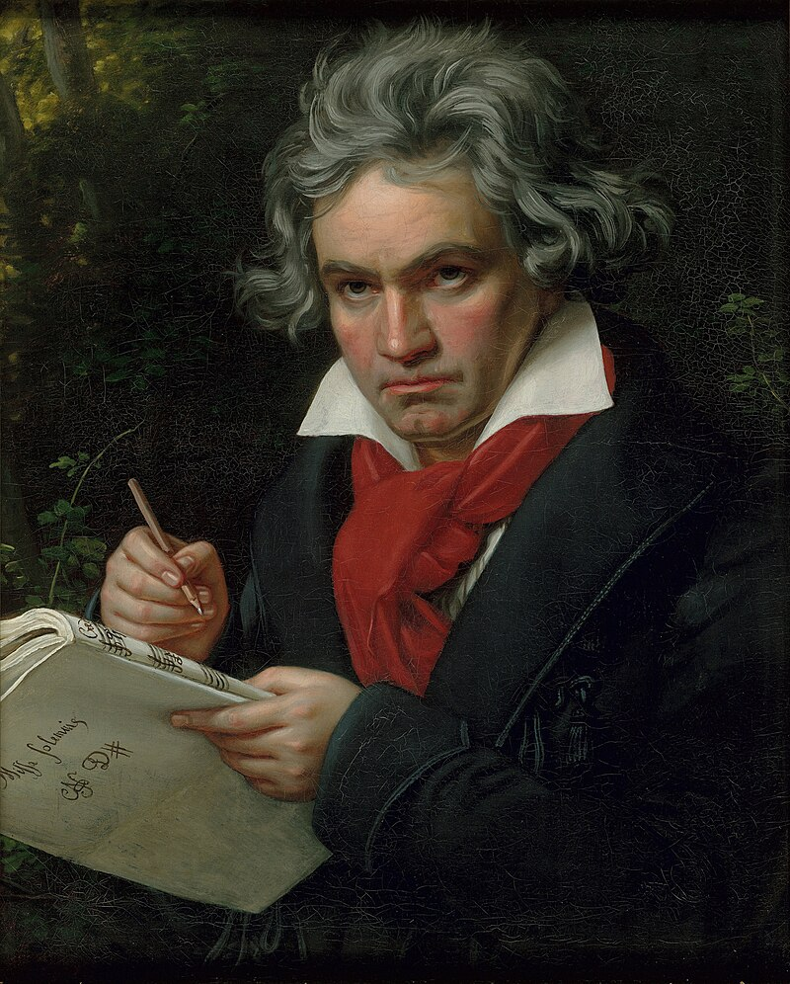
2 In een weblecture bespreek je de Vijfde Symfonie van Ludwig van Beethoven. De opname duurt 7 minuten en 35 seconden, hoeveel seconden mag je laten horen?
Niets zonder toestemming van de muziekdistributeur.
Tot maximaal 10% van de opname, dus 45 seconden.
Zo veel als nodig is voor de bespreking.
Onbeperkt want Van Beethoven is al meer dan 70 jaar dood.

Slide 7
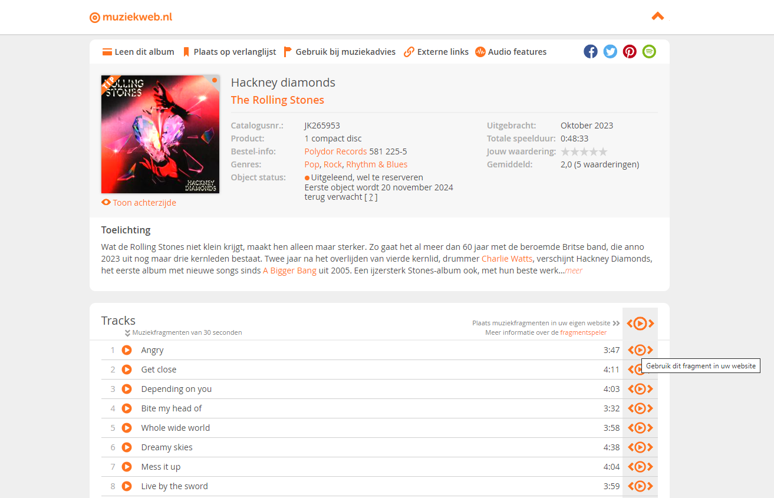
Muziekweb.nl - 30 seconden van iedere track

Slide 8
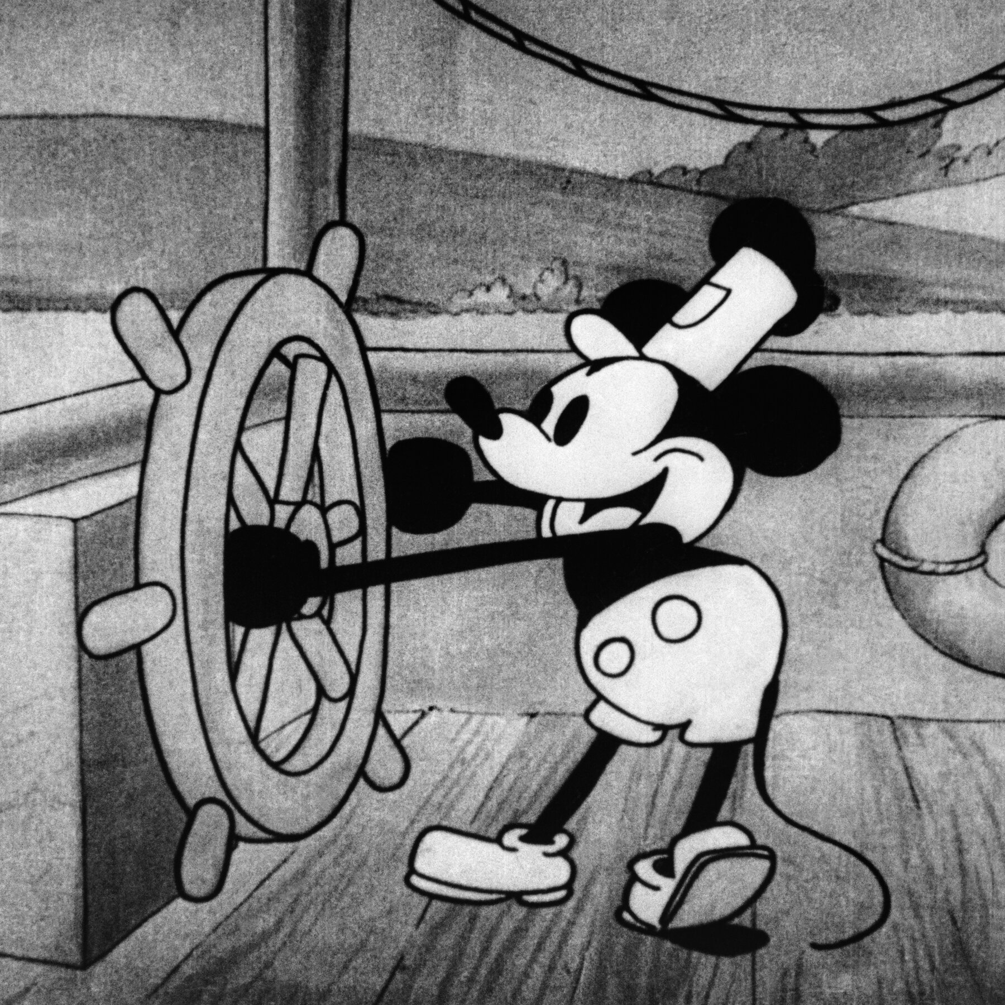
3 In welk jaar vervalt het auteursrecht van Steamboat Willie, het eerste optreden van Mickey Mouse uit 1928?
Nooit, het wordt telkens verlengd door het opnieuw te vertonen, bijvoorbeeld op Disney+
Op 1 januari 2024, 95 jaar na de eerste vertoning
Op 1 januari 2062, 95 jaar na de dood van Walt Disney
Het auteursrecht is al verlopen op 1 januari 2009, 70 jaar na de eerste vertoning

Slide 9
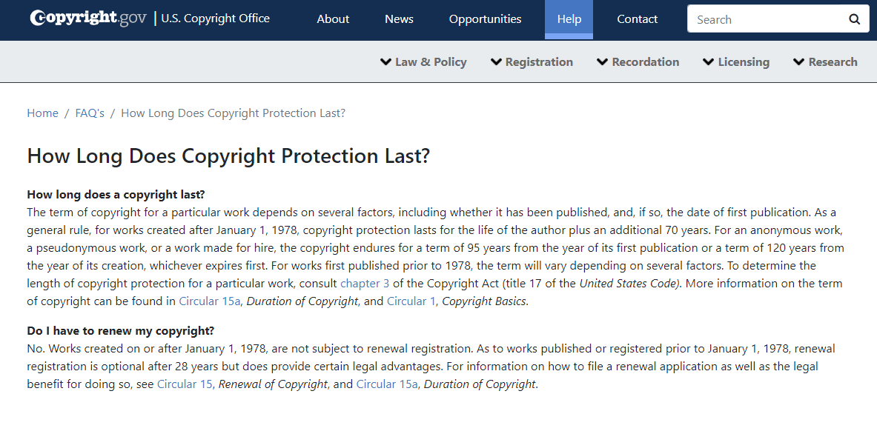

Slide 10
Video & Auteursrecht
Wat mag er in de les?
Wat mag er op een elektronische leeromgeving (ELO)?
Welke andere mogelijkheden zijn er?
Waar op te letten als je een video maakt of gebruikt?

Slide 11
Wat mag er in de les?
In een les is er veel vrijheid wat betreft materiaal hergebruiken. Volledige tekst van artikelen of boeken mogen getoond worden en ook mag je video- en audiomateriaal afspelen. Ook als er op deze werken nog auteursrecht rust. Voorwaarden
Het gebruik heeft een educatief doel en is onderdeel van het onderwijsprogramma;
Het wordt gebruikt in onderwijs zonder winstoogmerk
Het gebruik vindt plaats binnen de muren van de instelling of tijdens een live online college binnen de beveiligde elektronische leeromgeving
Je mag video's niet downloaden en afspelen, maar wel streamen (bijvoorbeeld op YouTube laten zien)

Slide 12
Let op
Wanneer er opnames van het college worden gemaakt en deze later verspreid worden, bijvoorbeeld door plaatsing op een ELO, gelden er andere regels. Een hele film gebruiken mag dan niet zonder toestemming van de auteursrechthebbende.

Slide 13
Wat mag er op de ELO?
Wat mag altijd?
Linken naar audio en video die online staan mag altijd. Hieronder valt ook het embedden van bijvoorbeeld YouTube video’s
Open Access werk Gebruiksvoorwaarden - Auteursrechten.nl, bijvoorbeeld Wikimedia Commons of edusources
Gebruik maken eigen werk (waar jij auteursrechthebbende van bent)
Op basis van citaatrecht mag een klein deel getoond worden, niet meer dan strikt noodzakelijk.

Slide 14
Open Access (Creative Commons)
Uitleg bij de Creative Commons-licenties — Creative Commons Nederland
Je mag alles met dit werk doen, alleen naamsvermelding van de maker is nodig
Je mag alles met dit werk doen, niet gebruiken voor commerciële doeleinden. Naamsvermelding van de maker is nodig

Slide 15
Citaatrecht voorwaarden
Gebruik dient een onderwijskundig doel
Proportioneel; je mag niet meer citeren dan nodig
De bron (waaronder de naam van de maker) wordt vermeld
Het citaat komt uit een werk dat rechtmatig openbaar is gemaakt

Slide 16
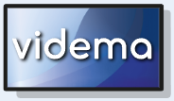
Andere mogelijkheden
Audio en video vallen niet onder de Easy Access Regeling
Wil je toch audio/video op een ELO plaatsen, vraag dan toestemming aan de auteursrechthebbende.
Maak gebruik van afgesloten licenties, bijvoorbeeld Beeld & Geluid op school of Artlist (audio). Bekijk goed wat er in de licentie staat over de gebruiksvoorwaarden (bijvoorbeeld over het Open Access delen).
Afspraak Videma
Vereniging Hogescholen is in onderhandeling met Videma, (collectieve beheersorganisatie auteursrechthebbenden tv-gebruik) over hergebruik.

Slide 17
Andere mogelijkheden
FilmService geeft namens de filmrechthebbende auteursrechtelijke toestemming voor filmvertoningen.

Slide 18
Zelf video’s maken
Waar let je op als je zelf een video maakt
Mag ik de werken van anderen (audio, muziek, video, afbeeldingen) hergebruiken?
Maak altijd gebruik van bronvermelding, bijvoorbeeld bij aftiteling met tijdsaanduiding Voorbeeld HAN:

Slide 19
Zelf video’s maken
Waar let je op als je zelf een video maakt
Een Creative Commons licentie toekennen aan de video? Houd rekening met het beleid van je instelling (werkgeversauteursrecht) en houd rekening met wat mag met het materiaal van anderen dat je in je video gebruikt
Portretrecht
Microsoft Office afbeeldingen mogen alleen gebruikt worden in Microsoft Office producten, dus:
Wel in bijv. een PowerPoint presentatie die in een video getoond wordt
Niet als losse afbeelding in de video

Slide 20
Video’s gebruiken
Let op
Als je een YouTube video gebruikt, bestaat het risico dat deze ineens is verdwenen.
Dit is ook het moment dat je die video niet meer mag gebruiken.

Slide 21
Video’s gebruiken
Voor het gebruik van trailers gelden dezelfde regels als voor het gebruik van een complete film:
Citeren van een kort gedeelte mag
Toestemming vragen voor gebruik van complete trailer in een video
Linken en embedden is toegestaan, mits de trailer legaal beschikbaar is
Complete trailer mag getoond worden in een live (fysieke of online) les

Slide 22
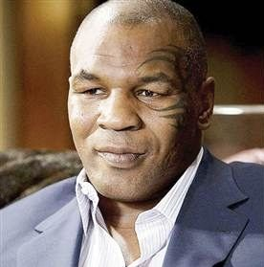
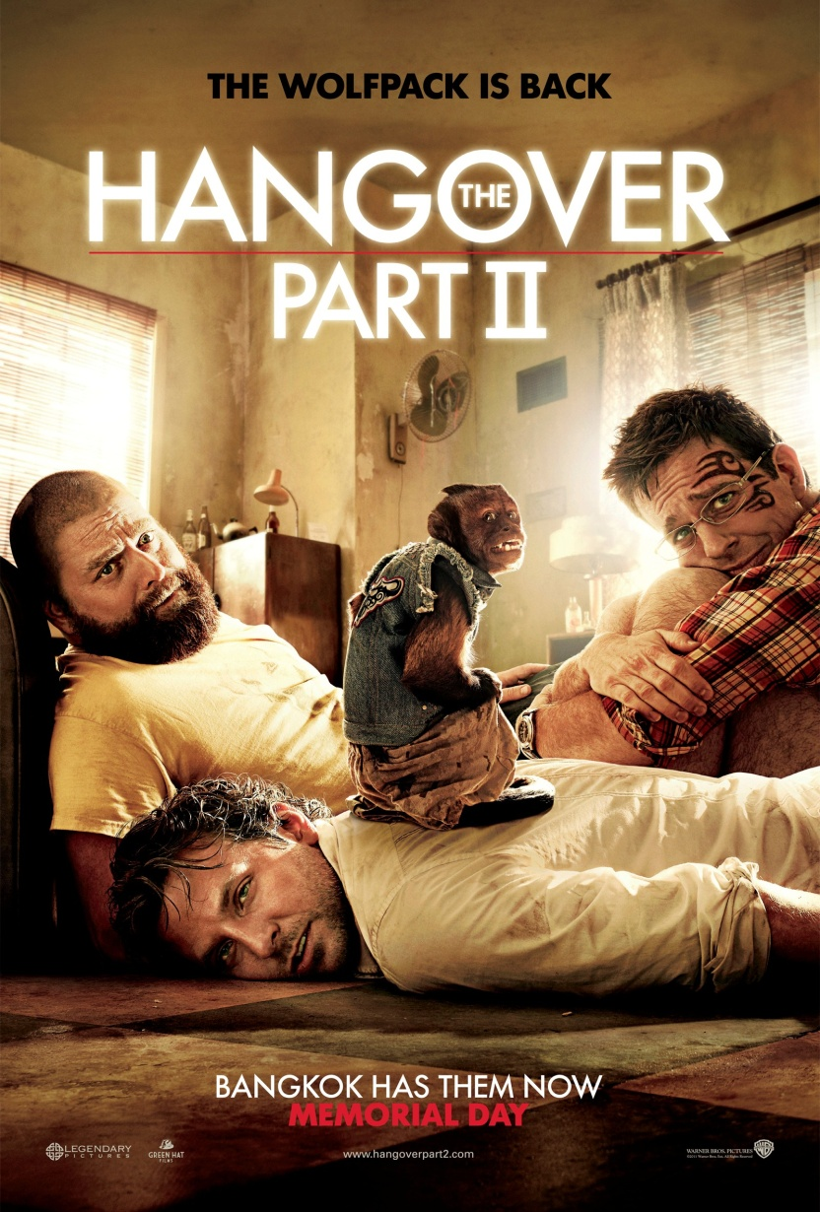
Quiz
1 Wie heeft het auteursrecht van de tatoeage?
De tatoeëerder: S. Victor Whitmill
De getatoeëerde: Mike Tyson
Niemand: op een ‘tribal’ zit geen auteursrecht

Slide 23
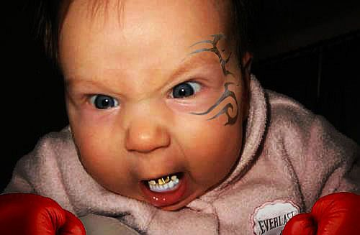

Slide 24
2 Mag Warner Bros. een “Lewis Vuitton”, een imitatie van een Louis Vuitton-tas, in de film laten zien?
Ja, het is onderdeel van een grap
Nee, alleen het origineel mag getoond worden

Slide 25
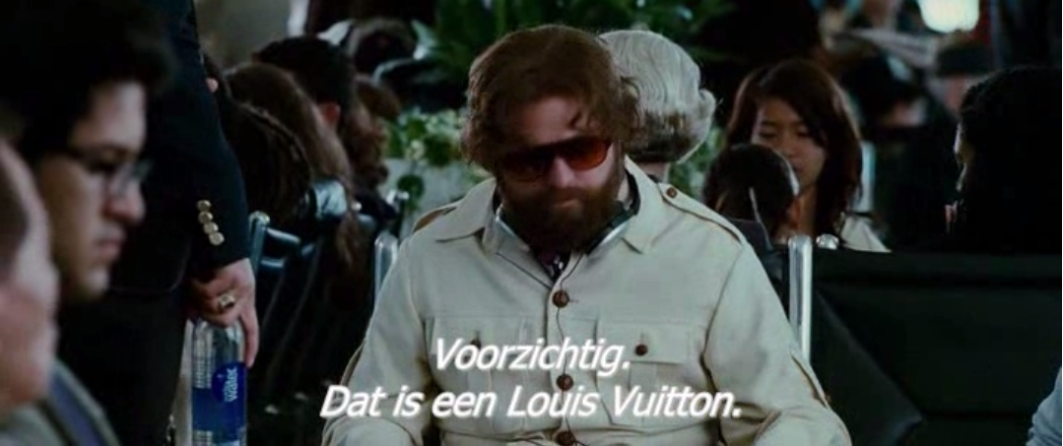
Lewis Vuitton

Slide 26
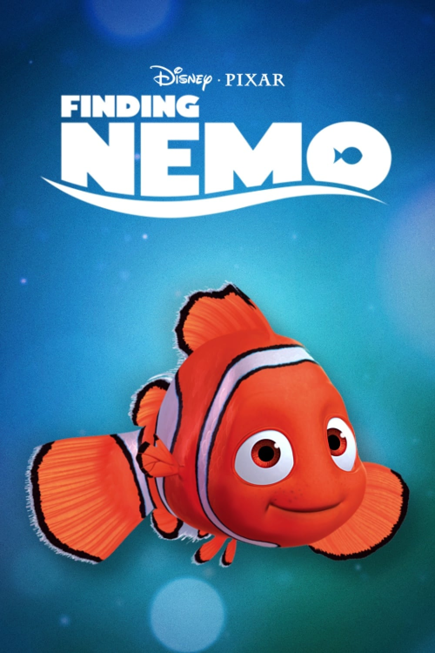
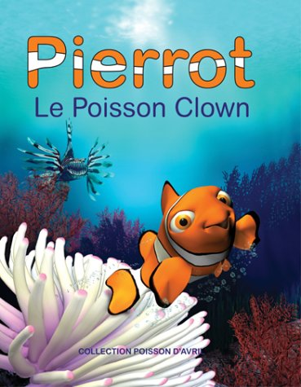
3 Heeft Disney/Pixar het auteursrecht van Franck le Calvez geschonden?
Ja: de vissen en het verhaal lijken op elkaar
Nee: het is een originele creatie

Slide 27
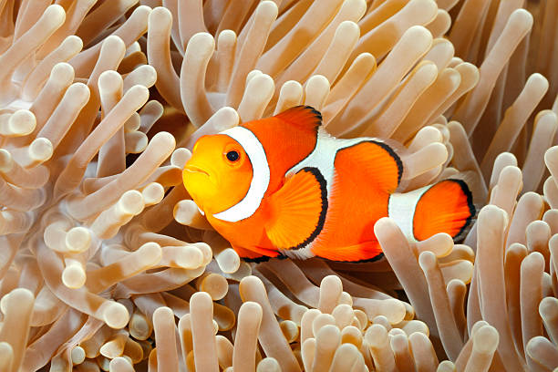

Slide 28
Vragen
www.auteursrechten.nl
CC BY-NC 4.0 Sommige afbeeldingen uitgezonderd, zie Bronvermelding.

Slide 29
Bronvermelding
Dia 3
Mentimeter. (z.d.). Perfect for hybrid, hyflex, & blended learning [Illustratie]. Geraadpleegd op 31 maart 2023, van https://www.mentimeter.com/solutions/education/hybrid-learning Copyright z.d., Mentimeter.
Dia 4
TFV Clima [Foto]. (z.d.). Nubeser. Geraadpleegd op 10 juli 2016, van http://nubeser.com/wp-content/uploads/2015/10/tfv.jpg Copyright z.d., onbekend.
Studiecentra HAN. (2021, 17 augustus). Van APA naar Beter 2021 - gebaseerd op APA7! [Screenshot]. YouTube. Geraadpleegd op 21 november 2023, van https://www.youtube.com/watch?v=1zS5KG9LhrE Copyright 2021, HAN University of Applied Sciences.
Dia 5
Auteurswet [Screenshot] (1912, 23 september). Overheid.nl. Geraadpleegd op 22 november 2023, van https://wetten.overheid.nl/BWBR0001886 In het publieke domein.
Vereniging Hogescholen. (2023). Collectieve Arbeidsovereenkomst voor het hoger beroepsonderwijs 2023-2024. Geraadpleegd op 22 november 2023, van https://www.aob.nl/assets/Cao-hoger-beroepsonderwijs-2023-2024.pdf p. 32) Copyright 2023, Vereniging Hogescholen.
Universiteiten van Nederland. (2023). 1.3 Intellectuele eigendomsrechten. CAO Nederlandse Universiteiten. Geraadpleegd op 22 november 2023, van https://www.universiteitenvannederland.nl/cao-concept/algemeen/intellectuele-eigendomsrechten Copyright 2023, Universiteiten van Nederland.
Dia 6
Stieler, J. K. (1820). Ein Portrait Beethovens mit der Partitur zur Missa Solemnis [Schilderij]. Beethoven-Haus, Bonn. In het publieke domein.
Dia 7
Stichting Nederlands instituut voor Beeld & Geluid. (2023, oktober). Hackney diamonds - The Rolling Stones [Screenshot]. Muziekweb.nl. Geraadpleegd op 21 november 2023, van https://www.muziekweb.nl/Link/JK265953/Hackney-diamonds Copyright 1995 - 2023, Stichting Nederlands instituut voor Beeld & Geluid,.
Dia 8
Film Fest Gent. (2023). Steamboat Willie [Afbeelding]. Geraadpleegd op 24 november 2023, van https://www.filmfestival.be/nl/film/steamboat-willie Copyright 1928, Walt Disney Productions.
Dia 9
U.S. Copyright Office. (z.d.). How long does copyright protection last? [Screenshot]. Copyright.gov. Geraadpleegd op 24 november 2023, van https://www.copyright.gov/help/faq/faq-duration.html Copyright z.d., U.S. Copyright Office.
Dia 16
Beeld & Geluid. (z.d.). Logo [Screenshot]. Geraadpleegd op 5 december 2023, van https://www.beeldengeluidopschool.nl/#/home Copyright 2022, Beeld & Geluid.
Videma. (z.d.). Logo [Screenshot]. Geraadpleegd op 5 december 2023, van https://www.videma.nl/ Copyright 2023, Videma.
Dia 17
FilmService. (z.d.). Logo [Screenshot]. Geraadpleegd op 5 december 2023, van https://www.filmservice.nl/ Copyright 2023, FilmService B.V.
Dia 22
Collider.com. (2011). The Hangover part 2 movieposter [Foto]. Geraadpleegd op 28 november 2023, van http://collider.com/wp-content/uploads/the-hangover-part-2-movie-poster-01.jpg
McConkey, C. T. (2011, 4 mei). Copyright Infringement: Hangover 2 and Mike Tyson Tattoo [Foto]. Calan Law. Geraadpleegd op 12 september 2012, van http://www.calanlaw.com/blawg/copyrightinfringementhangover2andmiketysontattoo/Hangover%202%20Mike%20Tyson%20Tattoo.jpg
Dia 23
Funny Pictures. (2010). Mike Tyson baby [Foto]. Geraadpleegd op 5 september 2012, van http://www.justsaypictures.com/mike-tyson-baby.html
Dia 24
Fenner, J. (2011, 23 december). Louis Vuitton sues The Hangover II for using knockoff luggage [Screenshot]. Geraadpleegd op 8 mei 2013, van http://static02.mediaite.com/styleite/uploads/2011/12/hangoverwide.png
Dia 25
Phillips, T. (Director). (2011). The Hangover Part II [Screenshot]. Warner Bros. Copyright 2011, Warner Bros.

Slide 30
Bronvermelding
Dia 26
TiVo Platform Technologies LLC. (z.d.). Finding Nemo (2003) [Illustratie]. TMDB. Geraadpleegd op 29 november 2023, van https://www.themoviedb.org/t/p/original/aPMHPOd8hxS4goTAHEouvrOiRV2.jpg Copyright 2003, Pixar/Walt Disney Productions.
Zanimum. (2012, 29 september). The cover of Pierrot the Clownfish [Afbeelding]. Wikimedia. Geraadpleegd op 14 januari 2013, van http://upload.wikimedia.org/wikipedia/en/3/30/Cover_of_the_book_Pierrot_the_Clownfish.jpg Copyright 2002, Éditions Flaven Scène.
Dia 27
cbpix. (2015, 4 december). Clown anemonefish - Stockbeeld [Foto]. iStock. Geraadpleegd op 29 november 2023, van https://www.istockphoto.com/nl/foto/clown-anemonefish-gm498554778-79718485 In het publieke domein.

